Slide 1

CASO MIRADOR SUBSISTEMA 1
INGENIERÍA DE SOFTWARE | RQY1102

Slide 2



CASO MIRADOR – SUBSISTEMA 1
Axel Monsalves H.
Diseñador UX-UI
Martin Ortiz
Lucas Fuentes
Diseño visual de las pantallas principales del Administrador y del Residente.
Diseñador UX-UI
Elaboración del listado de requerimientos funcionales y atributos de calidad en el documento.
Product Owner
Creación del prototipo animado e interactivo en Figma para simular el uso real.
INTEGRANTES, ROLES Y TIPO DE ORGANIZACIÓN

Slide 3
CASO MIRADOR – SUBSISTEMA 1
DESCRIPCIÓN Y PROPUESTA DE SOLUCIÓN
Problema / Necesidad del Cliente
El Edificio El Mirador (compuesto por 160 departamentos) enfrenta graves problemas operativos y financieros debido al uso de procesos manuales en su administración. La ineficiencia en la gestión de cobros impide identificar a tiempo a los residentes morosos, lo que afecta directamente el flujo de caja. Este déficit de recursos retrasa el pago de servicios y la ejecución de mantenciones esenciales para la comunidad. Además, la falta de automatización y la comunicación deficiente generan un clima de desconfianza y tensión entre los propietarios, arrendatarios y la administración.
Propuesta de Solución de Software
Se propone implementar el Sistema de Administración de Comunidades y Gastos Comunes, una solución tecnológica centralizada e intuitiva.
Procesos que automatiza:
El registro y categorización de residentes y la estructura del edificio (torres, propiedades, ocupación).
El ciclo completo de pagos: cálculo de cuotas, generación de recibos y envío de recordatorios de cobranza.
La recepción y gestión de solicitudes de mantenimiento y quejas.
La generación de reportes financieros y de morosidad en tiempo real.

Slide 4
CASO MIRADOR – SUBSISTEMA 1
CICLO DE VIDA DEL SOFTWARE
Análisis: Levantamiento de procesos de cobro, registros manuales actuales y definición de requisitos de alto nivel.
Diseño: Modelamiento de la base de datos para los 160 departamentos, diseño de la interfaz de usuario intuitiva y de la arquitectura cloud.
Desarrollo: Programación del módulo de residentes, implementación del motor de cálculo automático y creación del sistema de notificaciones.
Testing: Ejecución de pruebas unitarias, evaluación heurística de Nielsen y pruebas de aceptación con el administrador y los residentes.
Mantenimiento: Capacitación de conserjes, puesta en marcha y soporte post-implementación.
Fases aplicadas al proyecto
Normativa aplicada: La normativa ISO/IEC 25000, fue aplicada al proyecto para garantizar usabilidad, rendimiento y mantenibilidad.

Slide 5
CASO MIRADOR – SUBSISTEMA 1
OBJETIVOS, ALCANCE Y LIMITACIONES DEL PROYECTO
Objetivos: Desarrollar una solución tecnológica para automatizar el cálculo y pago de gastos comunes, asegurando transparencia, precisión en la cobranza y reduciendo la morosidad.
Alcance : Abarca la digitalización del registro de los 160 departamentos (propietarios y arrendatarios), control de tareas de mantención, ciclo de facturación, pasarela de cobros y un módulo de tickets (quejas y requerimientos). Operará bajo un entorno web.
Limitaciones : El sistema está limitado a que los usuarios posean acceso a internet y dispositivos compatibles. Además, tiene estricta dependencia de servicios de terceros: el hosting en la nube y la integración con la pasarela de pagos externa

Slide 6


CASO MIRADOR – SUBSISTEMA 1
ESTRATEGIAS DE GESTIÓN DEL PROYECTO
Metodología en Cascada : Estructura lineal y ordenada dividida en etapas secuenciales: levantamiento de requisitos, Análisis y Diseño, Implementación (prototipo), Pruebas (Testing) y Despliegue y Mantenimiento.
Estrategia de Prototipado: Construcción visual e interactiva de alta fidelidad en Figma para validar los flujos financieros antes del desarrollo.
Control de Configuración (GitHub): Centralización del documento DAS en un repositorio de GitHub, aplicando Versionamiento Semántico (ej: v1.0.0, v2.1.1) para registrar formalmente cada cambio.

Slide 7
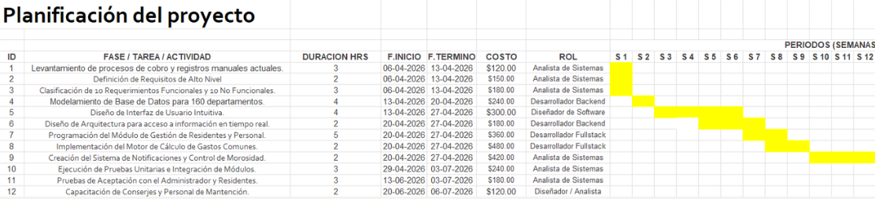
CASO MIRADOR – SUBSISTEMA 1
PLANIFICACIÓN DEL PROYECTO (EDT + CARTA GANTT)

Slide 8
PLANIFICACIÓN DEL PROYECTO (EDT + CARTA GANTT)
1.0 Levantamiento y Análisis de Requerimientos
1.1 Planificación y reuniones con administración y residentes.
1.2 Redacción del documento de requisitos (Norma IEEE 830).
1.3 Validación y firma de aprobación de requerimientos.
2.0 Diseño y Arquitectura de Software
2.1 Elaboración del Documento de Arquitectura de Software (DAS 4+1).
2.2 Diseño del Modelo Relacional y Físico de Base de Datos (Oracle).
2.3 Diseño de interfaces y prototipos de alta fidelidad (Figma).
3.0 Desarrollo y Construcción (Sprints MVC)
3.1 Implementación de la Capa de Presentación y Módulo de Login.
3.2 Programación del Motor Financiero (Algoritmos de Prorrateo y Gastos Comunes).
3.3 Desarrollo del Módulo de Morosidad y Motor de Alertas por Email.
4.0 Control de Calidad y Despliegue
4.1 Ejecución de Pruebas Unitarias Financieras (Cálculos con 0% error).
4.2 Pruebas de Carga y Rendimiento.
4.3 Pruebas de Usabilidad con Usuarios Finales (Heurísticas de Nielsen).

Slide 9
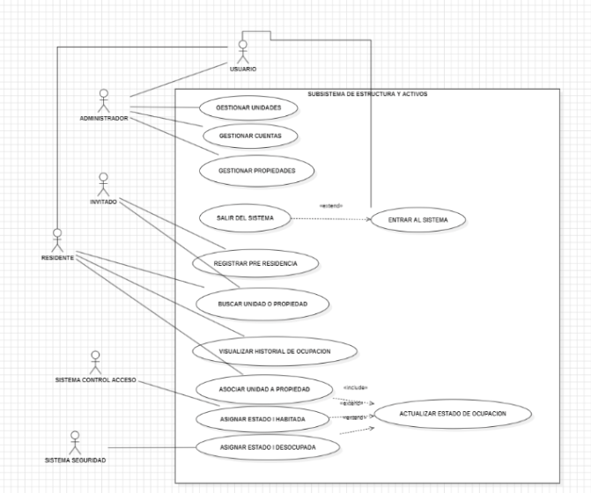
CASO MIRADOR – SUBSISTEMA 1
ARQUITECTURA DE SOFTWARE - MODELO 4+1 (UML)
DIAGRAMA DE CASOS DE USO GENERAL

Slide 10
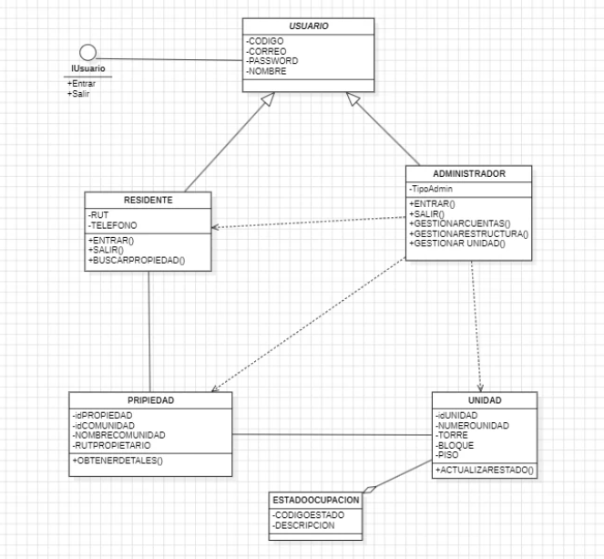
CASO MIRADOR – SUBSISTEMA 1
ARQUITECTURA DE SOFTWARE - MODELO 4+1 (UML)
DIAGRAMA DE CLASES

Slide 11
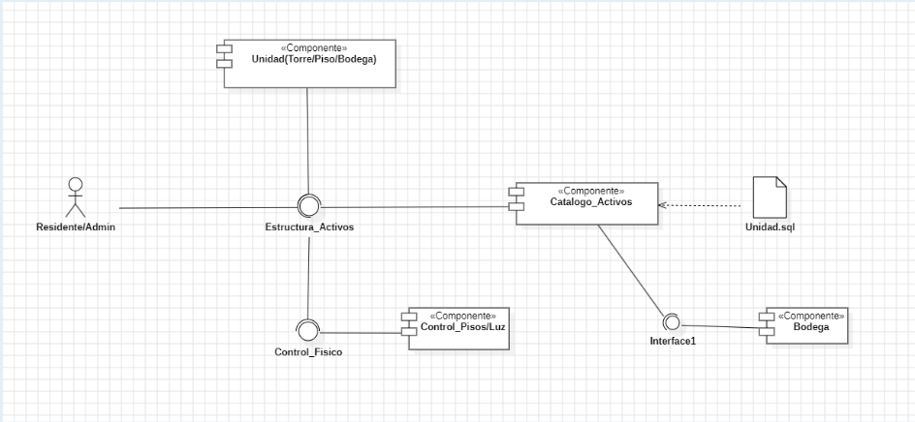
ARQUITECTURA DE SOFTWARE - MODELO 4+1 (UML)
DIAGRAMA DE COMPONENTES

Slide 12
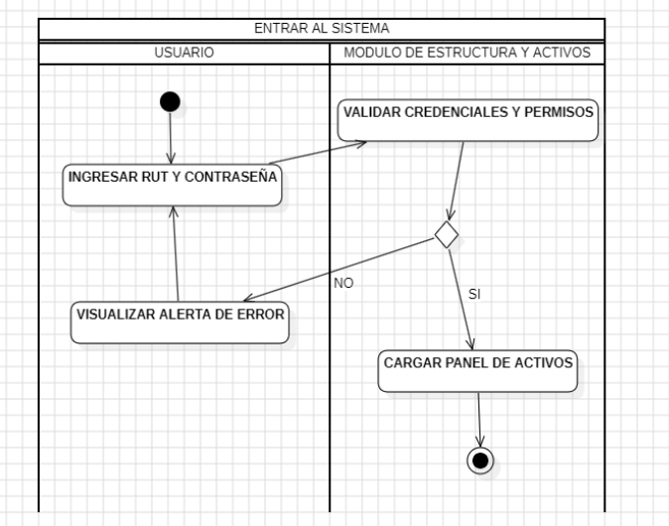
ARQUITECTURA DE SOFTWARE - MODELO 4+1 (UML)
Diagrama de actividades

Slide 13
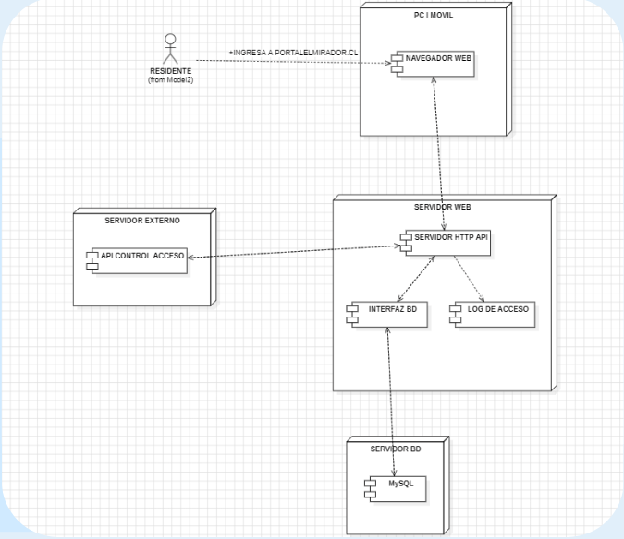
ARQUITECTURA DE SOFTWARE - MODELO 4+1 (UML)
DIAGRAMA DESPLIEGUE

Slide 14
CASO MIRADOR – SUBSISTEMA 1
REQUISITOS FUNCIONALES Y NO FUNCIONALES
Registro y gestión de residentes | Funcional
Registro de departamentos | Funcional
Cálculo de gastos comunes | Funcional
Pago mediante pasarela | Funcional
Visualización de historial de deudas | Funcional
Generación de comprobantes | Funcional
Gestión de solicitudes y reclamos | Funcional
Registro de visitas y paquetes | Funcional
Reportes financieros | Funcional
Notificación de eventos a usuarios | Funcional
Seguridad y control de acceso | No Funcional
Disponibilidad del sistema | No Funcional
Rendimiento (tiempo de respuesta) | No Funcional
Usabilidad (interfaz responsive) | No Funcional
Escalabilidad del sistema | No Funcional
Mantenibilidad del código | No Funcional
Integridad de datos | No Funcional

Slide 15
CASO MIRADOR – SUBSISTEMA 1
ESTÁNDARES DE CALIDAD - ISO25000 Y OTROS
Atributo (ISO 25000 / Calidad) | Escenario de Arquitectura / Estímulo | Métrica / Criterio de Aceptación
Seguridad (Control de acceso y protección) | Privacidad de los 160 residentes y transacciones bancarias entre el navegador y el servidor. | Comunicación 100% cifrada mediante TLS/SSL y contraseñas guardadas con algoritmo de hash BCrypt.
Disponibilidad (Tolerancia a caídas) | El conserje registra visitas o el residente paga deudas en cualquier horario. El sistema sufre una caída controlada. | Uptime del 99.9%. El servidor de respaldo (Backup) debe activarse en menos de 5 minutos.
Rendimiento / Eficiencia (Tiempo de respuesta) | El administrador ejecuta el cálculo de prorrateo masivo y los usuarios consultan gastos comunes al mismo tiempo. | Tiempo de respuesta máximo de 2 segundos bajo una carga normal de 50 usuarios concurrentes.
Integridad / Fiabilidad (Consistencia de datos) | El sistema procesa transacciones financieras en la base de datos. | 0 "pagos huérfanos"; todo registro debe vincularse obligatoriamente a un ID de Departamento y a un comprobante PDF.
Usabilidad (Nielsen / Accesibilidad) | Un residente utiliza un smartphone o tablet para consultar y pagar su deuda mensual. | Diseño Responsive adaptativo y pago completado en un máximo de 4 clics desde el inicio de sesión. Cumplimiento del 90% en heurísticas de Nielsen.

Slide 16
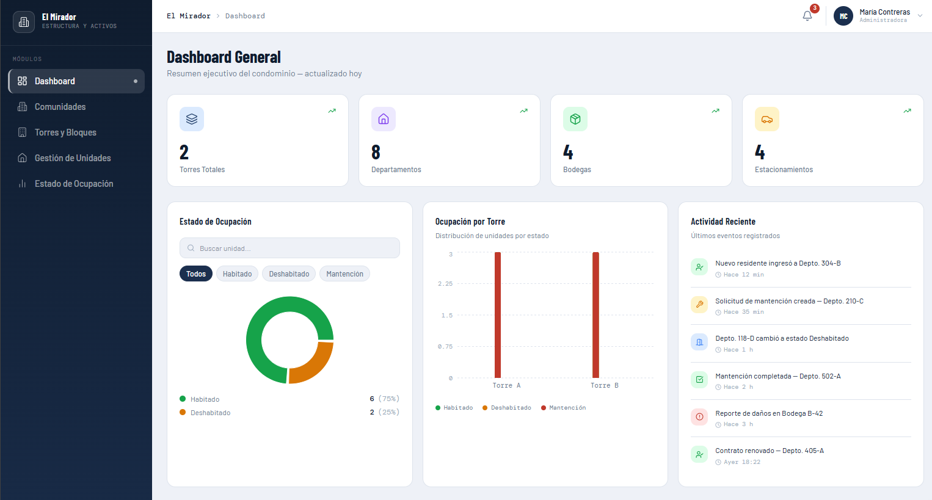
DEMOSTRACIÓN DEL PROTOTIPO DE ALTA FIDELIDAD
Nuestra herramienta de diseño fue FIGMA

Slide 17
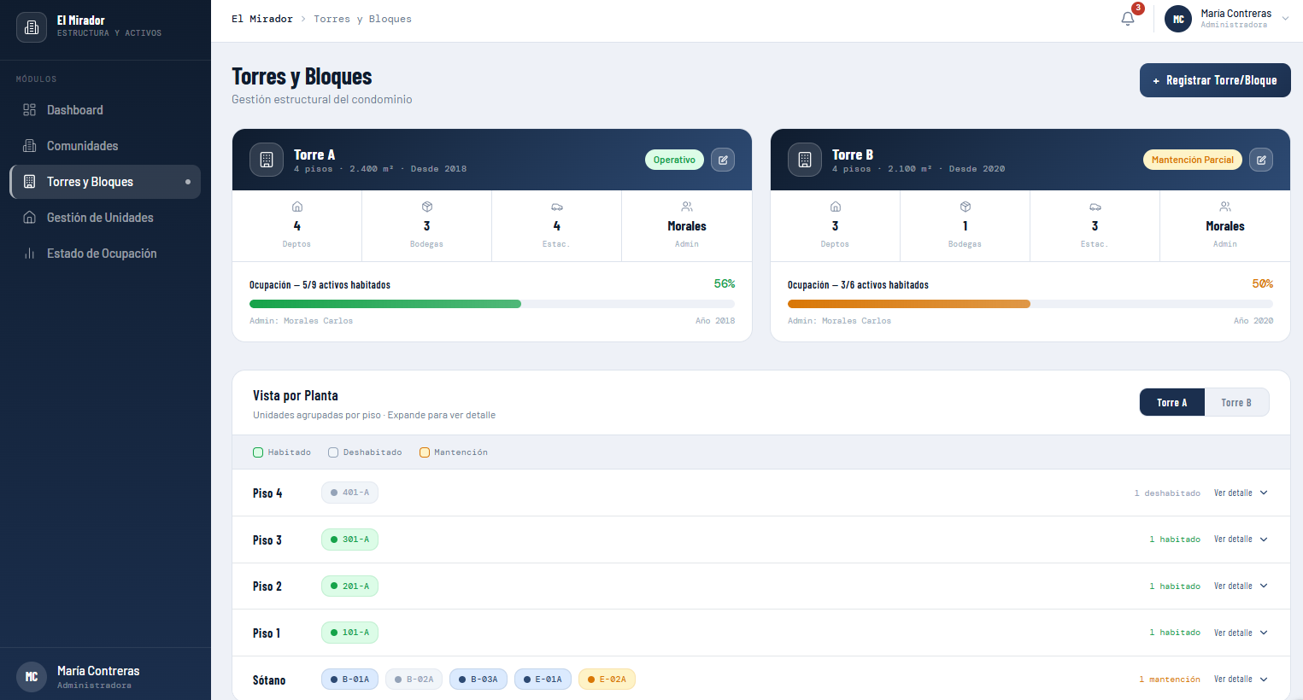
DEMOSTRACIÓN DEL PROTOTIPO DE ALTA FIDELIDAD

Slide 18
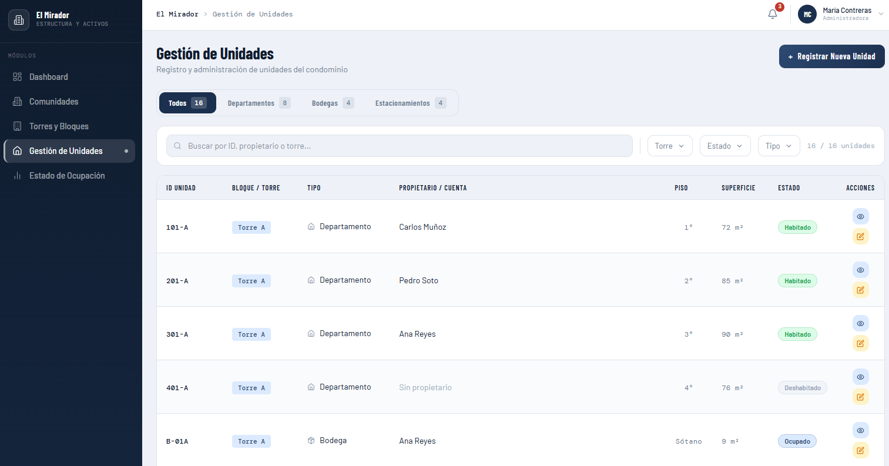
DEMOSTRACIÓN DEL PROTOTIPO DE ALTA FIDELIDAD

Slide 19
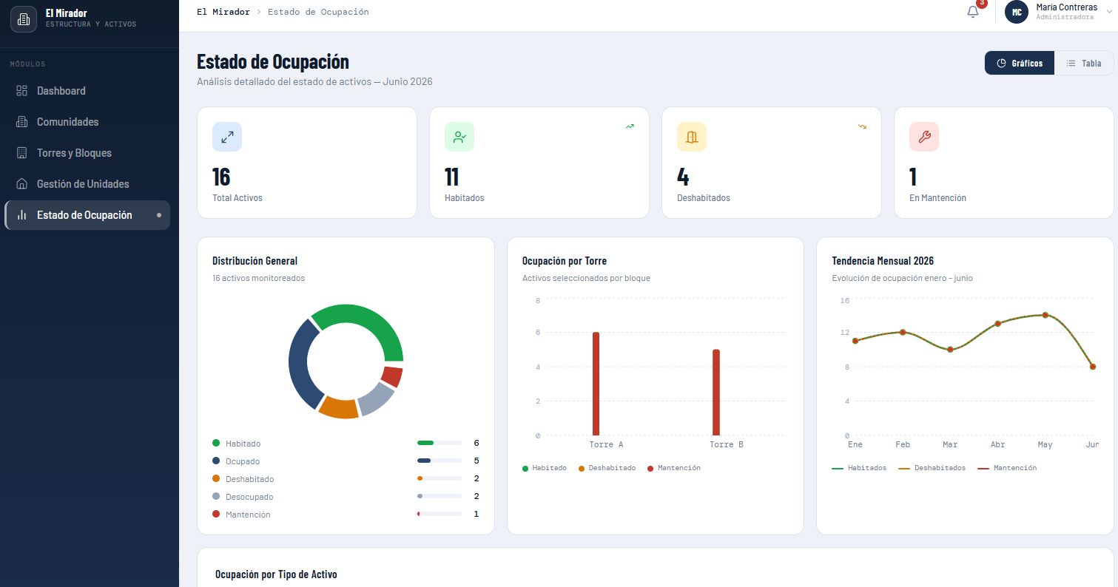
DEMOSTRACIÓN DEL PROTOTIPO DE ALTA FIDELIDAD

Slide 20
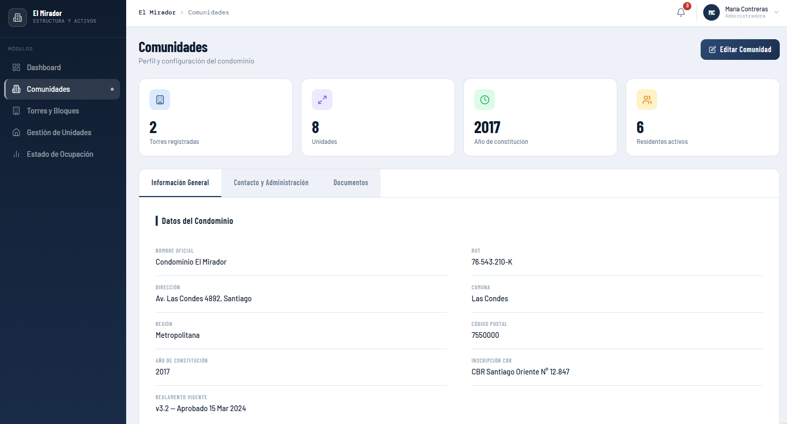
DEMOSTRACIÓN DEL PROTOTIPO DE ALTA FIDELIDAD

Slide 21
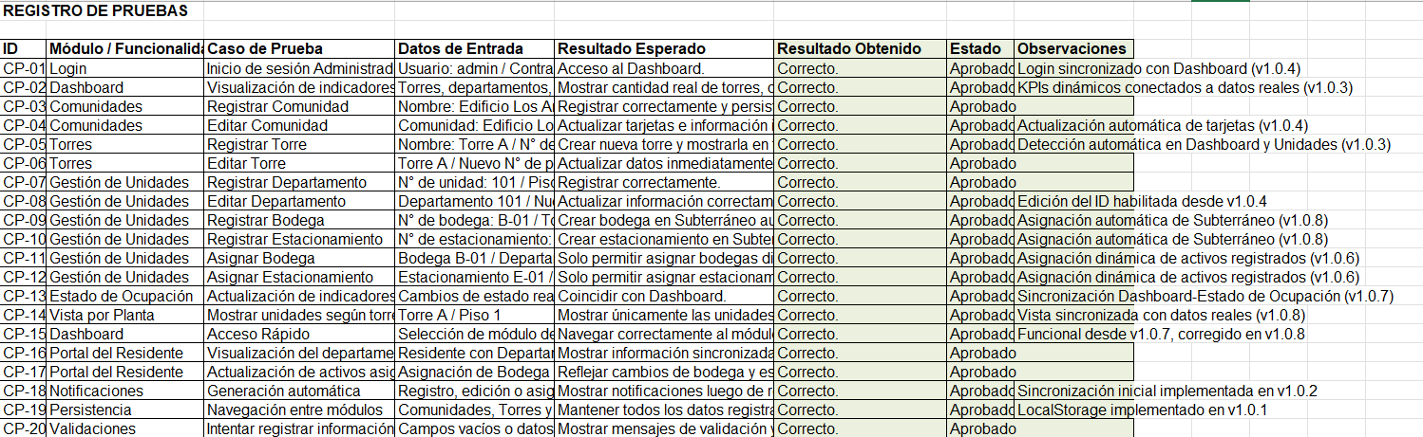
PLAN DE PRUEBAS Y CASOS DE PRUEBA (ISO25000)

Slide 22
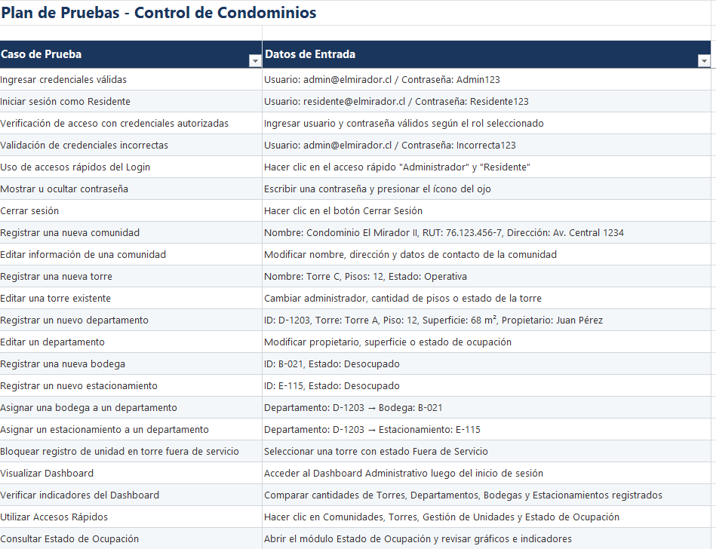
PLAN DE PRUEBAS Y CASOS DE PRUEBA (ISO25000)

Slide 23
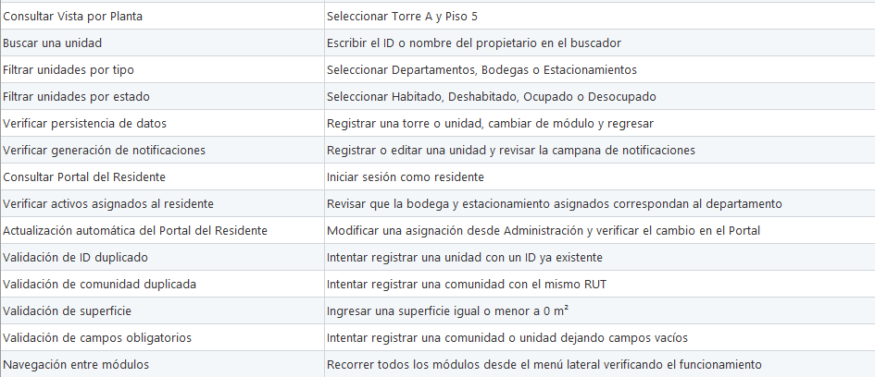
PLAN DE PRUEBAS Y CASOS DE PRUEBA (ISO25000)

Slide 24
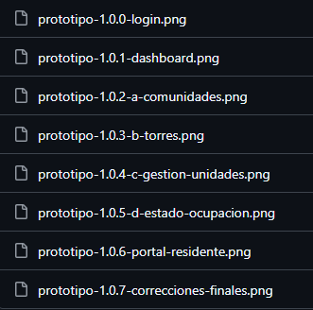

ACCIONES DE MEJORA Y CONTROL DE VERSIONES
Tras realizar la evaluación bajo las 10 heurísticas de Jakob Nielsen en el prototipo, el sistema obtuvo un cumplimiento del 90% en usabilidad. Se identificaron y aplicaron las siguientes acciones:
Prevención de errores: El objetivo de la evaluación fue asegurar que el diseño sea fácil de aprender y minimice los errores de usuario durante el proceso de pago.
Ayuda y documentación: Se detectaron fallas menores en esta heurística específica, las cuales se resolvieron agregando un manual de usuario descargable en el pie de página del portal.
Control de Versiones
Repositorio Centralizado (GitHub
Trazabilidad
Versionamiento Incremental

Slide 25
PREGUNTAS DE LA COMISIÓN

